Slide 1


Slide 2
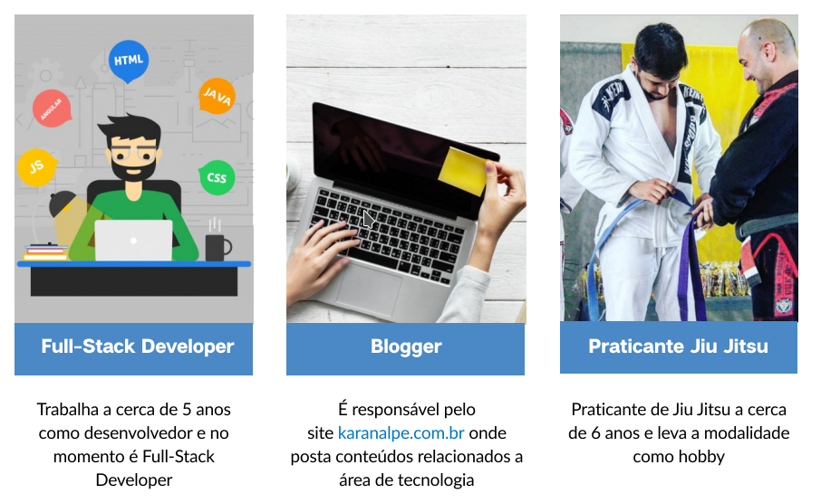
APRESENTAÇÃO

Slide 3

UI DEVELOPMENT
SIGNIFICADO UI
- User Interface
TRADUÇÃO
- Desenvolvimento de Interface de usuário
O QUE É
- Responsável pela parte visual do projeto, por onde o usuário interage com um determinado produto

Slide 4

UX DEVELOPMENT
SIGNIFICADO UX
- User Experience
TRADUÇÃO
- Desenvolvimento de experiência do usuário
O QUE É
- O quão amigável essa interação pode ser e os sentimentos que ele tem ao realizá-la

Slide 5
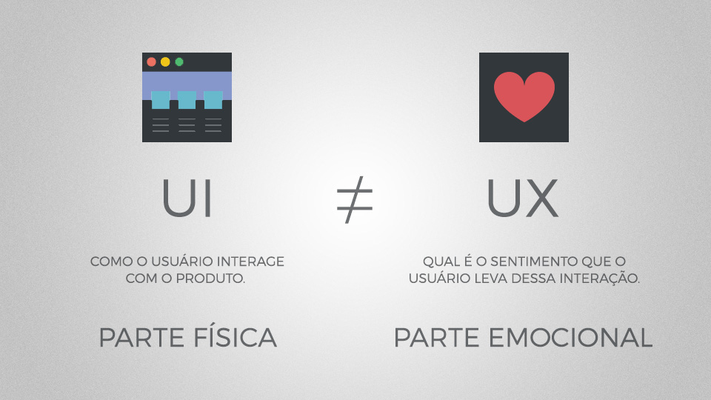
UI x UX

Slide 6
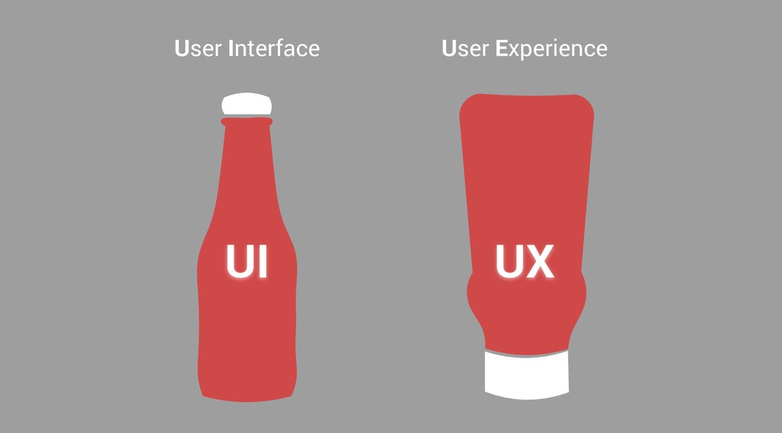
UI x UX

Slide 7
EMENTA
1 | 28/09/2019 | • Introdução + GIT
2 | 12/10/2019 | • HTML
3 | 19/10/2019 | • CSS
4 | 26/10/2019 | • CSS + Bootstrap
5 | 02/11/2019 (check, manhã) | • Design
6 | 02/11/2019 (tarde) | • JavaScript
7 | 09/11/2019 | • JavaScript + jQuery
8 | 16/11/2019 | • HUGO
9 | 23/11/2019 | • Projeto Final
10 | 30/11/2019 | • Projeto Final

Slide 8


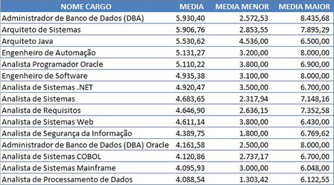

POR QUE ESTUDAR?

Slide 9
ATIVIDADE 1
CRIAR E-MAIL
CRIAR LINKEDIN
CRIAR GITHUB
CRIAR STACKOVERFLOW

Slide 10
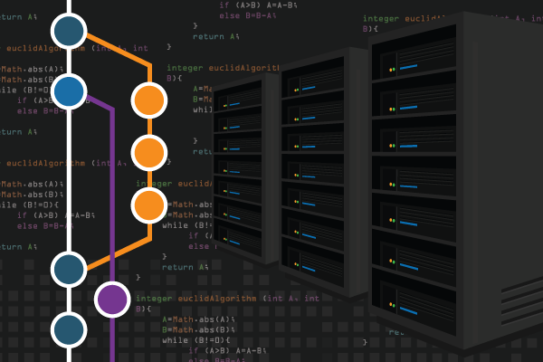
CONTROLE CÓDIGO FONTE
O QUE É
Prática de monitoramento e gerenciamento de alterações no código
FUNCIONALIDADES
- Histórico de revisões
- Resolução de conflitos
- Rotinas de backups
...

Slide 11

GIT
O QUE É
Sistema de controle de versão distribuído de código aberto e gratuito
SITE
https://git-scm.com/
https://github.com/topics/git
DICA DE OURO
https://www.youtube.com/watch?v=C18qzn7j4SM&list=PLQCmSnNFVYnRdgxOC_ufH58NxlmM6VYd1

Slide 12
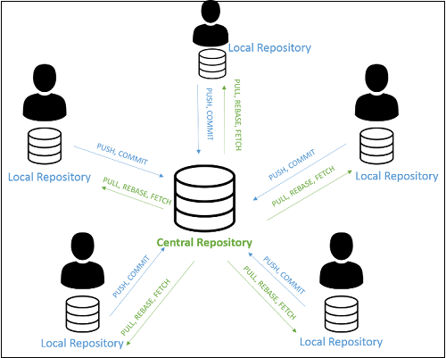
CONTROLE DISTRIBUÍDO

Slide 13
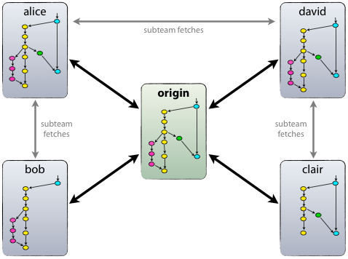
CONTROLE DISTRIBUÍDO

Slide 14




“CONCORRENTES”
CVS
Concurrent Version System
VCS
JEDI Version Control System (VCS)
VSS
Microsoft Visual SourceSafe
SVN
Apache Subversion

Slide 15



GERENCIADORES
O QUE É
Gerenciadores de código fonte gratuitos e pagos que se baseiam no git
GitHub
https://github.com/
Bitbucket
https://bitbucket.org/
GitLab
https://about.gitlab.com/

Slide 16
PRIMEIRO COMMIT
1 - BAIXE O GIT
2 - CLONE O REPOSITÓRIO
3 – COLE O ARQUIVO PARA DENTRO DO REPOSITÓRIO
4 – git add -A
5 – git commit -m “Primeiro commit”
6 – git push

Slide 17
ATIVIDADE 2
1 - Atualize seu linkedin e stackoverflow com: fotos, experiência e etc
2 – Estudem os comandos básicos do GIT (clone, add, commit, push, pull)

Slide 18
COMANDOS GIT
https://gist.github.com/leocomelli/2545add34e4fec21ec16
- HELP
- CONFIG
- INIT
- STATUS
- ADD
- COMMIT
- PULL / PUSH
- LOG
- CHECKOUT
- BRANCH
- RESET
- STASH

Slide 19
PULL REQUEST GIT
….

Slide 20
REFERÊNCIAS
https://www.raffcom.com.br/blog/qual-a-diferenca-entre-ux-e-ui/
https://aws.amazon.com/pt/devops/source-control/

